Slide 2
Segurança no SQL Server
Você está deixando a chave embaixo do tapete?

Slide 3
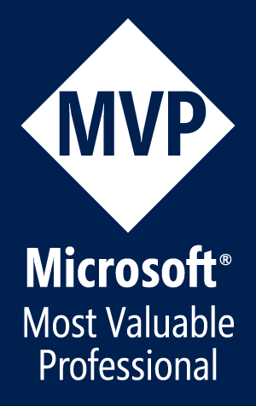


Apresentação
Dirceu Resende Consultor SQL Server e BI Microsoft MVP Data Platform
https://www.dirceuresende.com/
Junior Galvão Professor e Consultor SQL Server Microsoft MVP Data Platform
https://pedrogalvaojunior.wordpress.com/

Slide 4
Toda a renda obtida com a venda dos ingressos para o MVPConf LATAM 2019 serão doados para cinco Entidades beneficentes. Uma em cada região do Brasil! Consulte no site as Entidades beneficiadas!
MVPConf.com.br

Slide 7
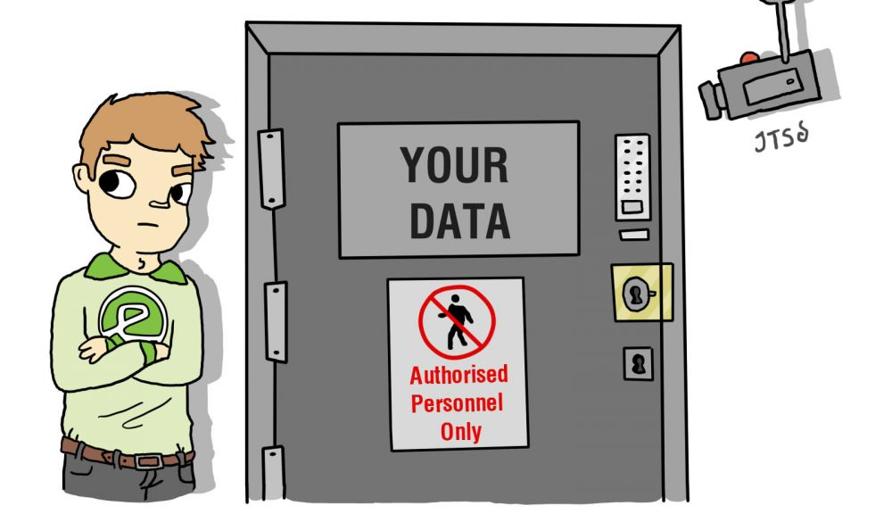
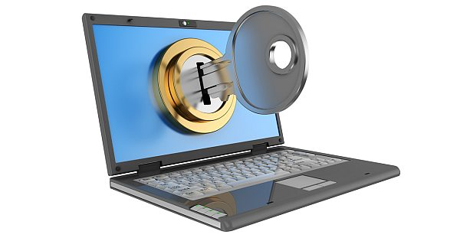
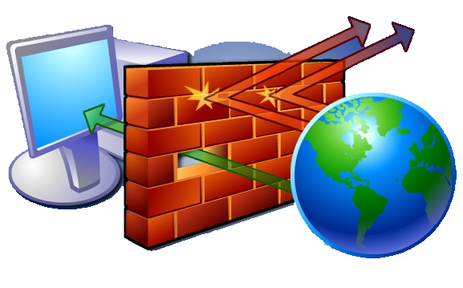
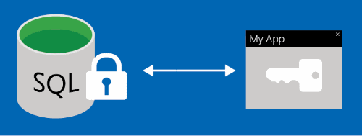
O que é Segurança?

Slide 8
O que é Segurança?
Em termos gerais Confiança, garantia, firmeza, estabilidade e certeza.
Na segurança da informação Proteção de um conjunto de dados, sejam eles pessoais ou de uma empresa, para que não sejam consultados, copiados ou alterados por indivíduos não autorizados.
Fundamentos ou Pilares
Confidencialidade
Integridade
Disponibilidade

Slide 9
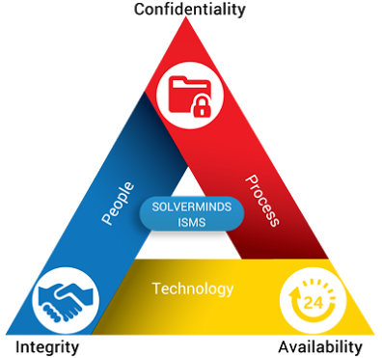
Pilares da Segurança
Confidencialidade
Somente pessoas autorizadas podem ter acesso
Integridade
Dados não podem ser modificados sem autorização
Disponibilidade
Informação disponível quando necessária

Slide 10
LGPD – Lei Geral de Proteção de Dados
Motivação
Vazamentos de dados pessoais no mundo inteiro (e no Brasil)
O que muda?
Titular do dado deve consentir com o armazenamento, tratamento e qualquer compartilhamento dos seus dados, e ter acesso a visualizar, alterar e solicitar exclusão de seus dados pessoais, bem como visualizar tudo o que foi feito com suas informações pessoais
Tratamento e armazenamento de dados em casos específicos e quando necessário
E quem não cumpir a lei?
Multa de até 2% do faturamento do ano anterior (limitado a R$ 50 milhões por infração)

Slide 11
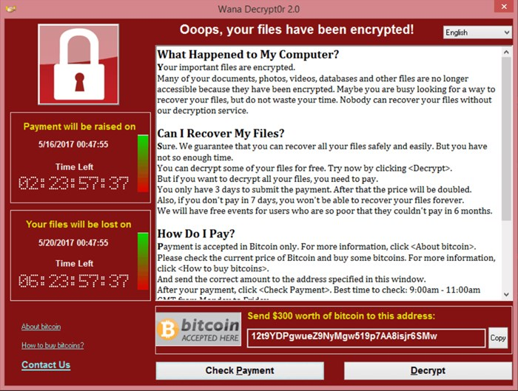
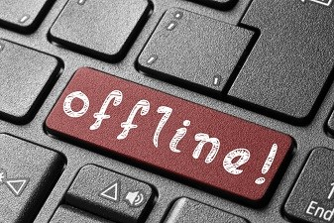
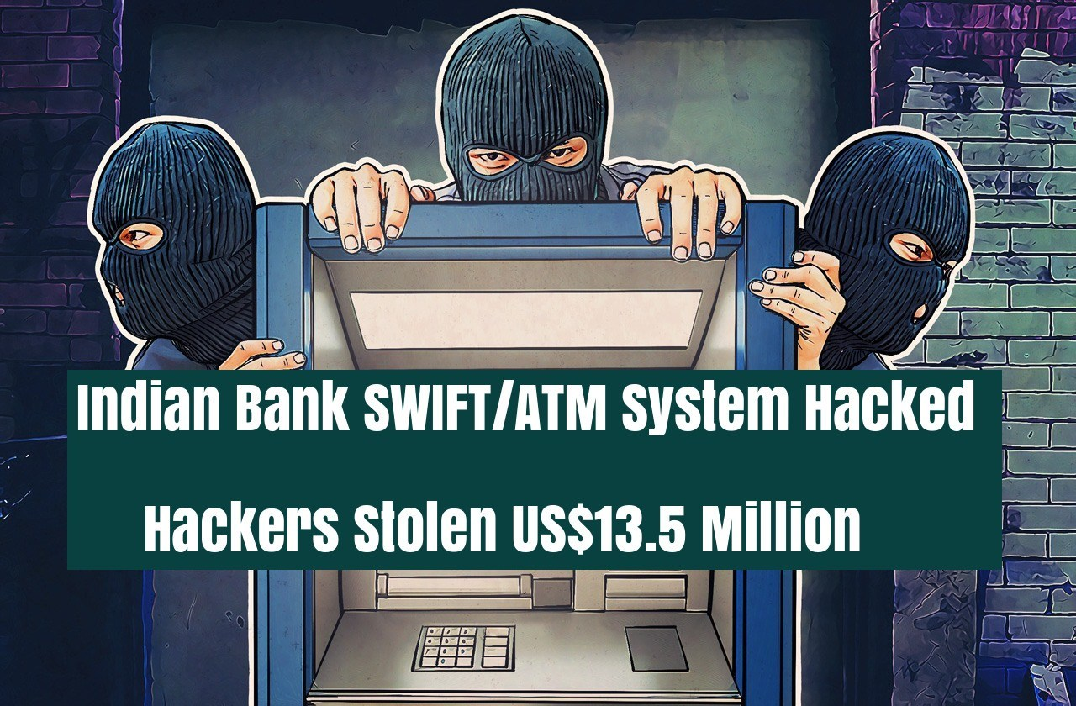
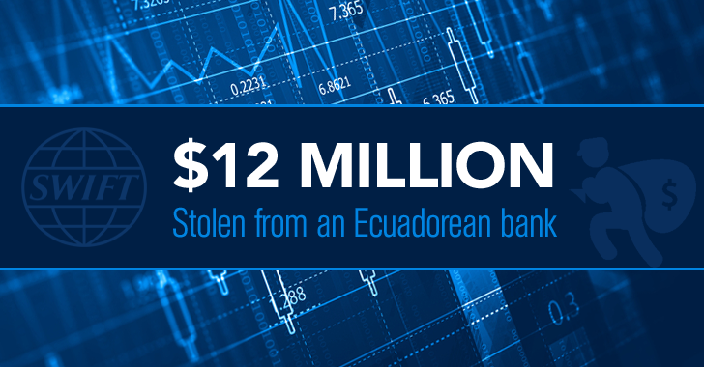
O quão perigosa é uma falha de segurança?

Slide 12
Segurança no SQL Server
Sistema operacional / Arquitetura
Surface Area Configuration
Permissões
Usuários e Senhas
Criptografia / Mascaramento
Armazenamento
Ataques

Slide 13
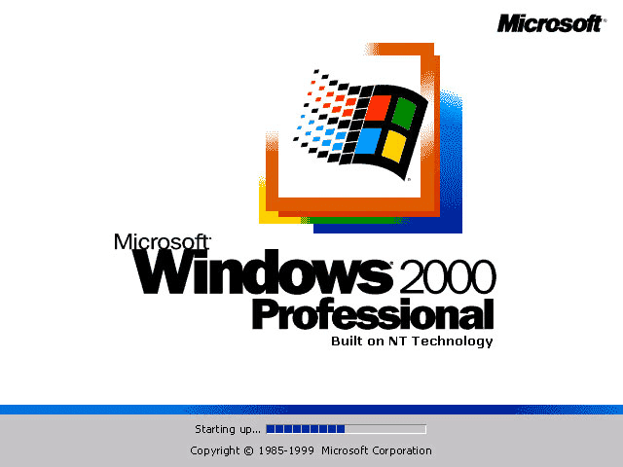
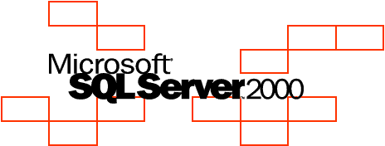
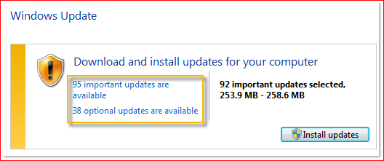
Segurança no SQL Server
Sistema operacional / Arquitetura

Slide 14
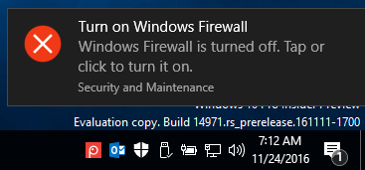
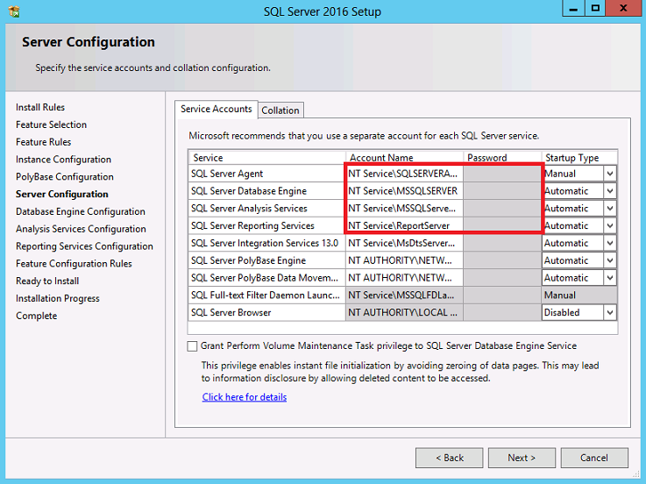
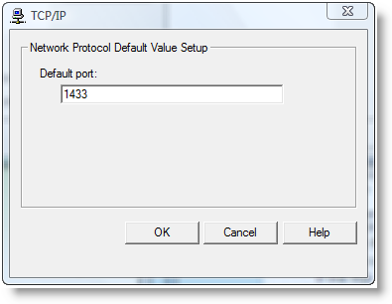
Segurança no SQL Server
Sistema operacional / Arquitetura

Slide 15
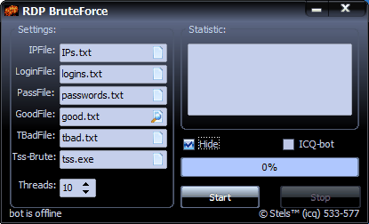
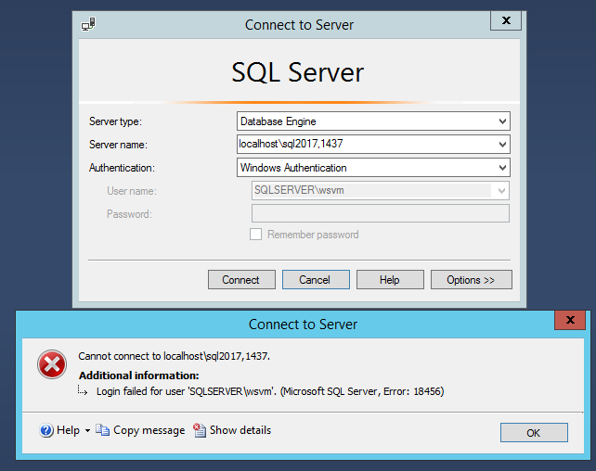
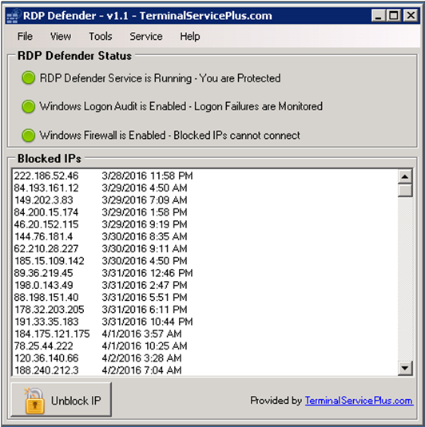
Segurança no SQL Server
Sistema operacional / Arquitetura

Slide 16
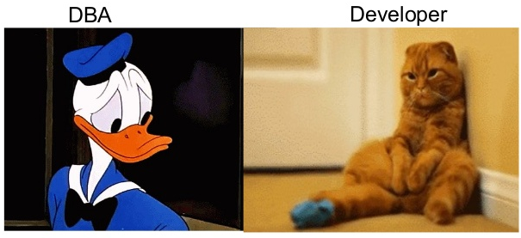
Segurança no SQL Server
Sistema operacional / Arquitetura
Banco e Aplicação no mesmo servidor ?!
Banco de Dados
Banco NÃO deve que estar visível para a Web
Anti-vírus prejudica performance do banco
Firewall funciona no modo Whitelist
Somente DBA acessa
Aplicação
Aplicação tem que estar visível para a Web
Aplicação deve ter anti-vírus
Firewall funciona no modo Blacklist
Somente desenvolvedor acessa

Slide 17
Segurança no SQL Server
Sistema operacional / Arquitetura
Cuidado com as extensões padrão (Ransomware)
Servidor de Banco <> Servidor de aplicação
Permissões mínimas para os usuários dos serviços do SQL
Usuário local do servidor não acessa banco
Mantenha o Windows e o SQL atualizados (versão e updates)
Desative protocolos de rede não utilizados
Fuja dos padrões: Porta, Instância, Database Browser

Slide 18
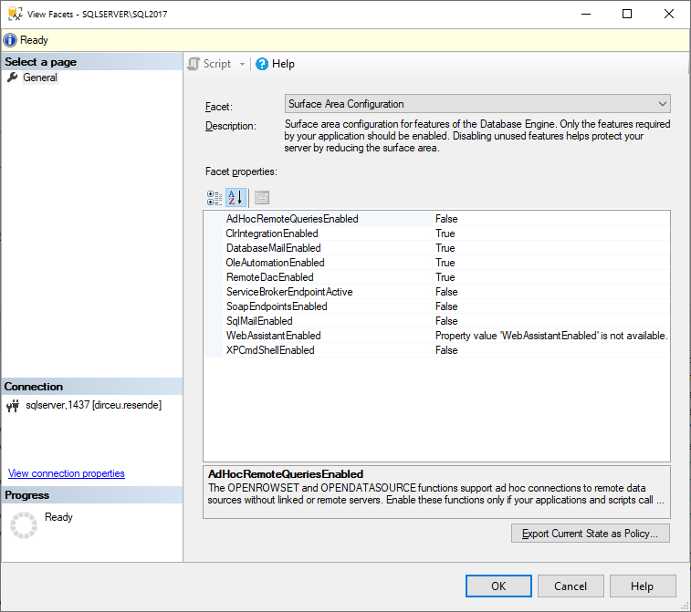
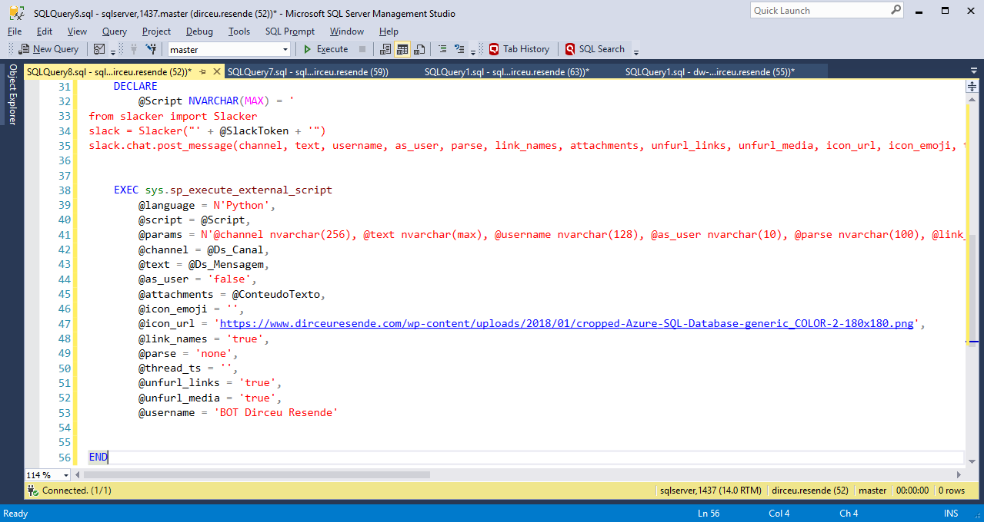
Segurança no SQL Server
Surface Area Configuration

Slide 19
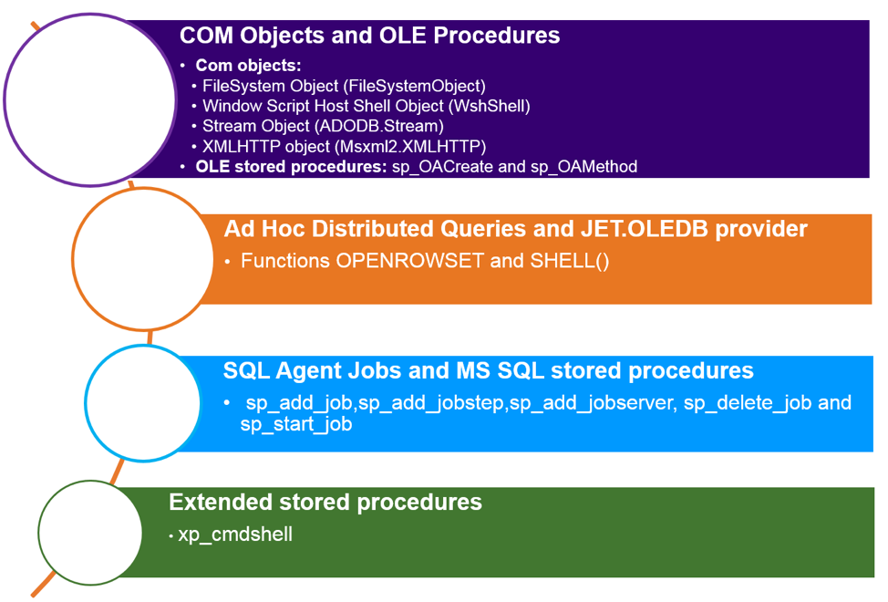

Segurança no SQL Server
Surface Area Configuration

Slide 20
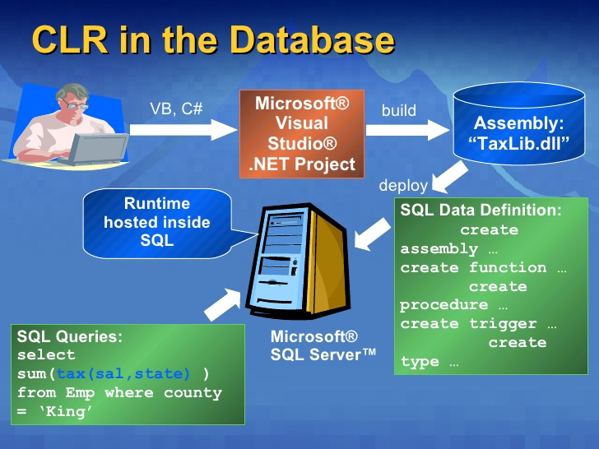
Segurança no SQL Server
Surface Area Configuration
Desative TUDO o que não esteja utilizando
Banco de dados não é aplicação!
OLE Automation
SQLCLR
xp_cmdshell
Python, R
DatabaseMail
Cuidado com Linked Server, OPENQUERY e OPENROWSET

Slide 21
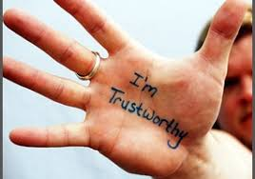
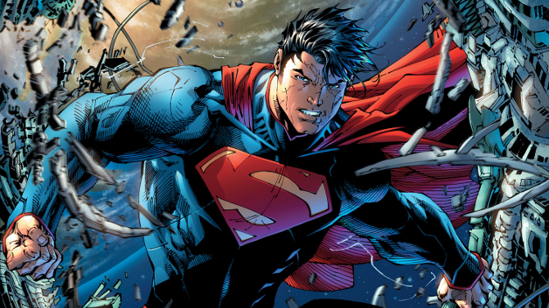
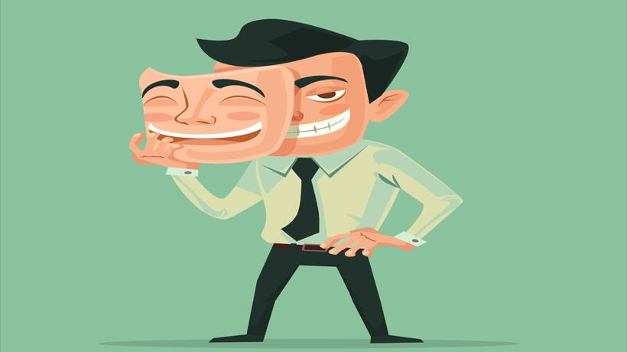
Segurança no SQL Server
Permissões
sysadmin

Slide 22

Segurança no SQL Server
Permissões
Permissões mínimas! SEMPRE!
Cuidado com server e database roles
Evite Bancos TRUSTWORTHY
Evite db_owner
Audite e monitore tudo! Até erros!
Revisão constante

Slide 23
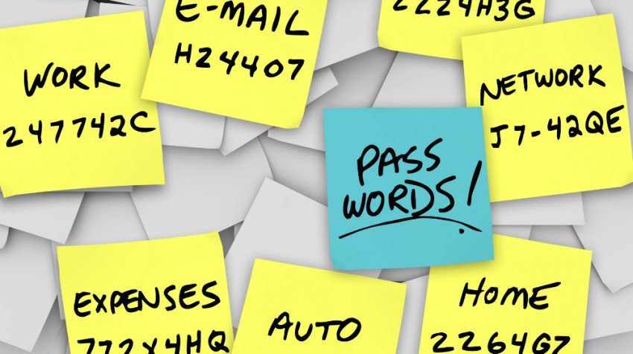
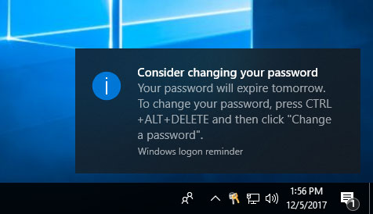
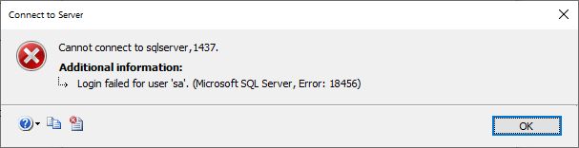
Segurança no SQL Server
Usuários e Senhas

Slide 24
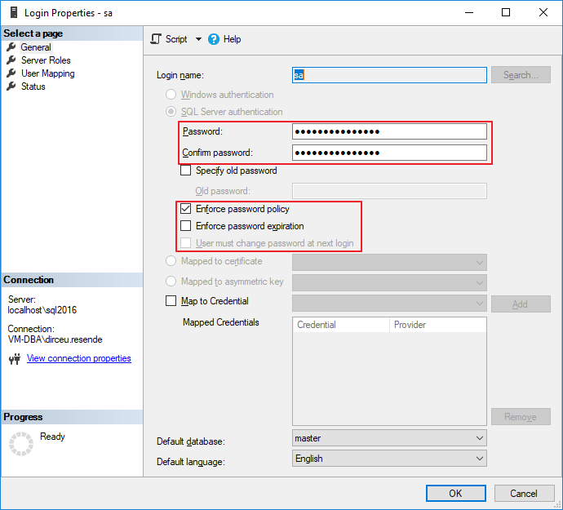
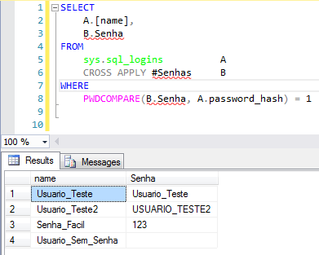
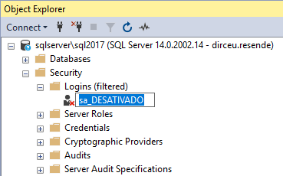
Segurança no SQL Server
Usuários e Senhas

Slide 25
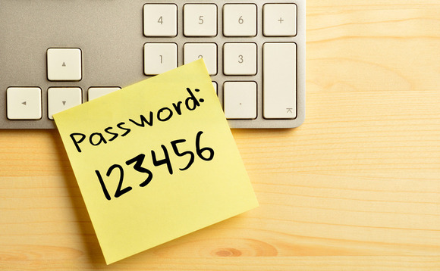
Segurança no SQL Server
Usuários e Senhas
Usuário “sa” DESATIVADO e RENOMEADO
Windows Authentication sempre que possível
Política de complexidade de senha
Política de expiração de senha
Analise as falhas de login (Brute force attack)
Simplifique a segurança: Remova usuários órfãos e/ou sem permissões

Slide 26
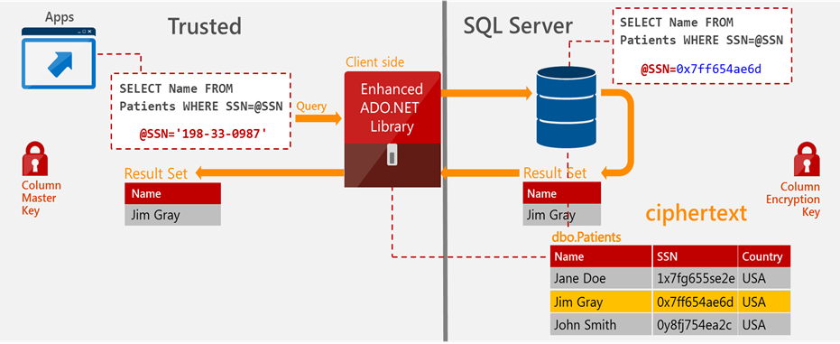
Segurança no SQL Server
Criptografia e Mascaramento

Slide 27
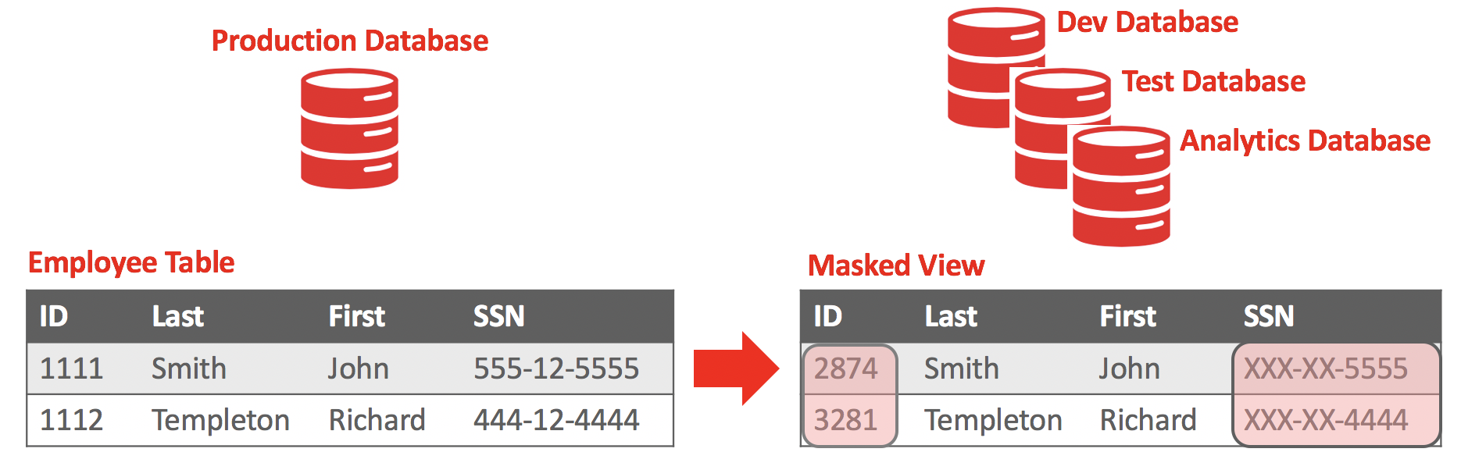
Segurança no SQL Server
Criptografia e Mascaramento

Slide 28
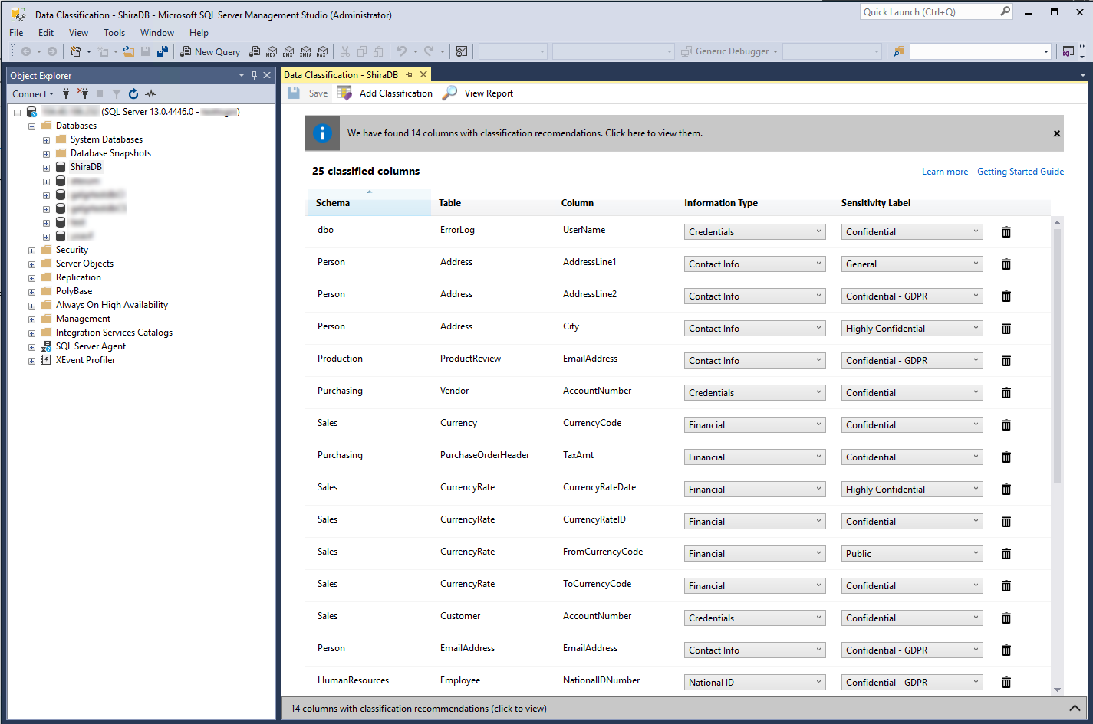
Segurança no SQL Server
Criptografia e Mascaramento

Slide 29
Segurança no SQL Server
Criptografia e Mascaramento
Dynamic Data Masking é fácil de implementar
Nem o DBA visualiza colunas com Always Encrypted
Identifique colunas sensíveis: Dynamic Data Masking + Always Encrypted
RLS: O usuário só deve visualizar o que lhe convém!
TLS 1.2: Dados trafegados pela rede, entre cliente e servidor, de forma segura

Slide 30
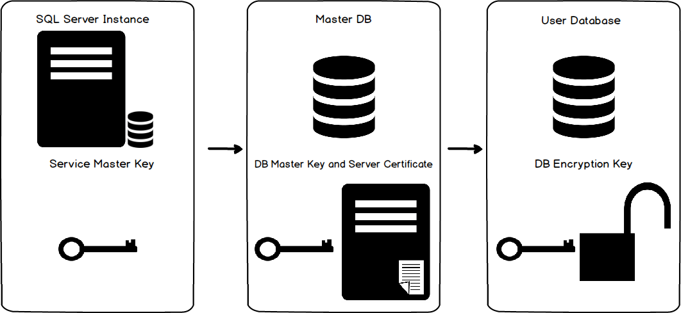
Segurança no SQL Server
Armazenamento

Slide 31
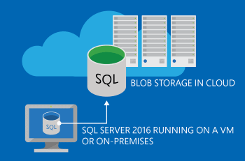
Segurança no SQL Server
Armazenamento

Slide 32
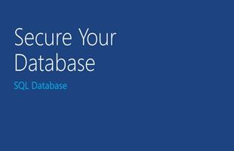
Segurança no SQL Server
Armazenamento
Utilize TDE sempre que possível (data, log e bkp)
Backup armazenado fisicamente longe da base
Utilize a nuvem para armazenar seus backups
Evite extensões padrão (Ransomware)
Utilize uma boa estratégia de backup (FULL + DIFF + LOG)
Utilize soluções de alta disponibilidade e/ou replicação

Slide 33
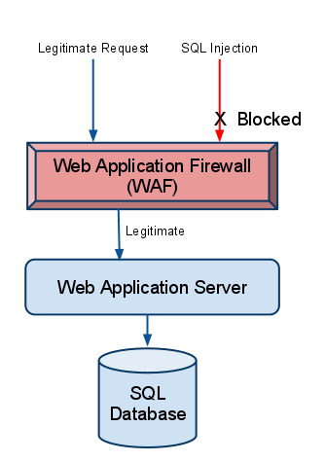
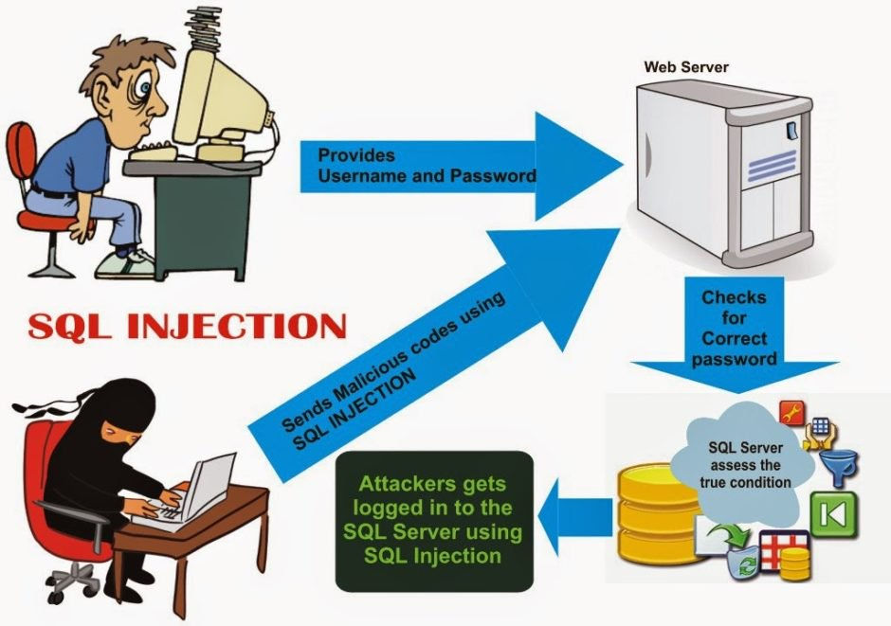
Segurança no SQL Server
Ataques

Slide 34
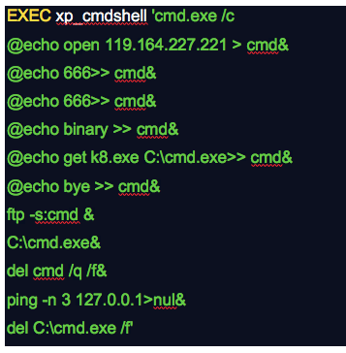
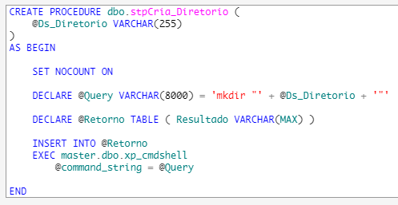
Segurança no SQL Server
Ataques

Slide 35
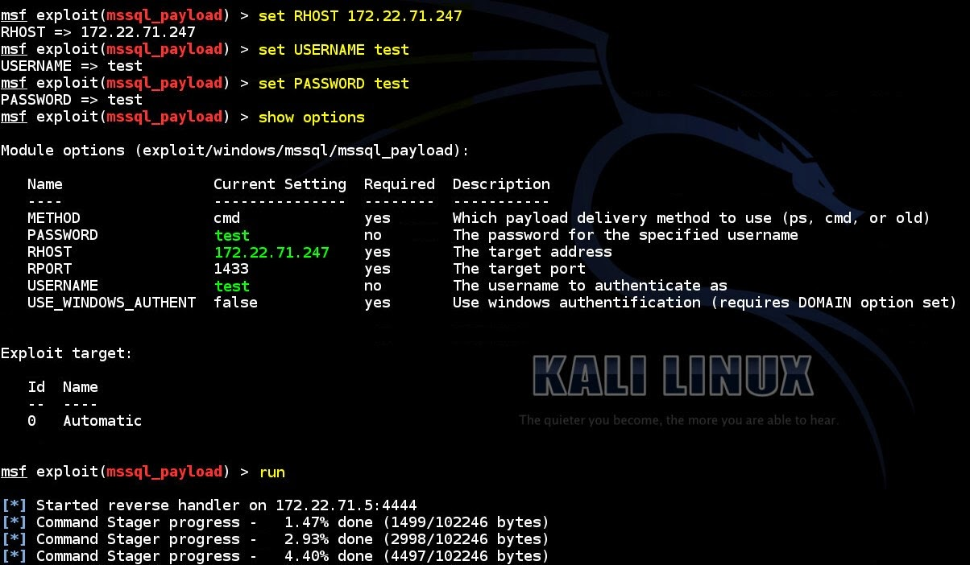
Segurança no SQL Server
Ataques

Slide 36
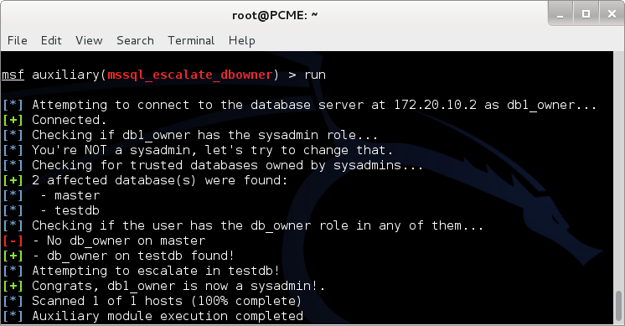
Segurança no SQL Server
Ataques

Slide 37
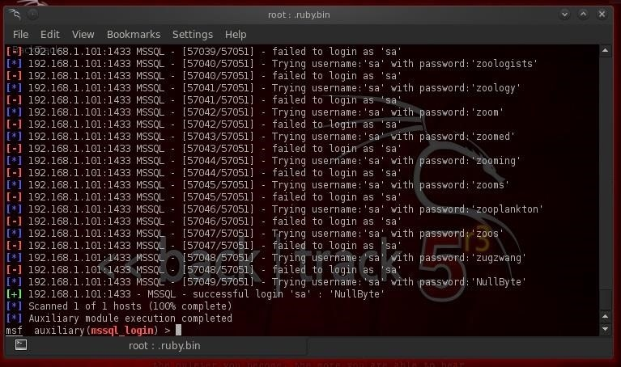
Segurança no SQL Server
Ataques

Slide 38
Análise geral
Como identificar possíveis pontos de melhorias e brechas na segurança do meu ambiente ?

Slide 39
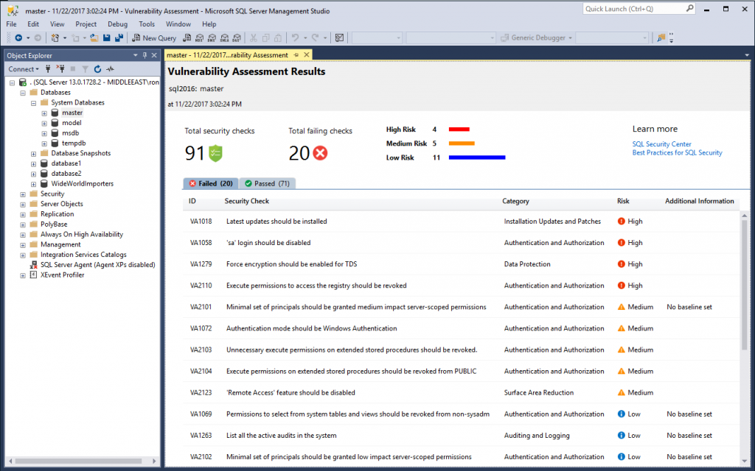
Análise Geral
Identificando possíveis brechas no ambiente

Slide 40
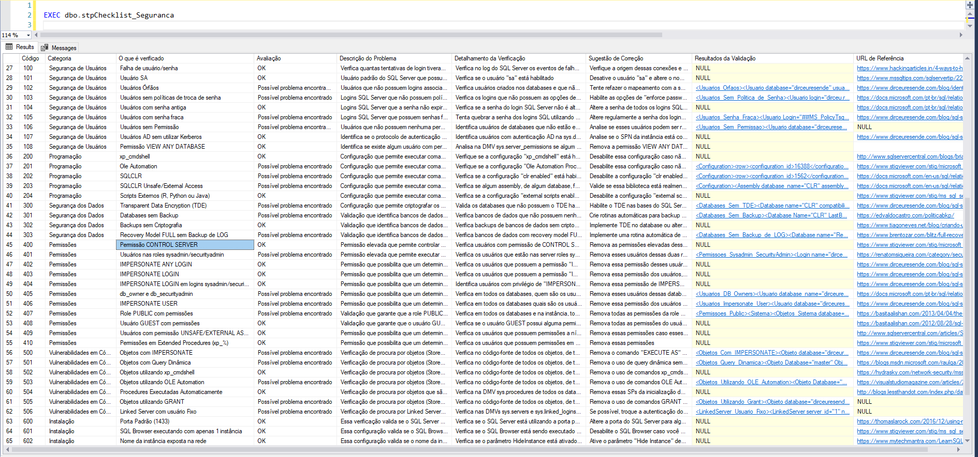
Análise Geral
Identificando possíveis brechas no ambiente

Slide 41
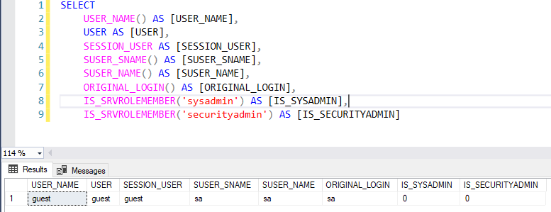
Desafio

Slide 42










Demos

Slide 43
Sorteio de Brindes
Somente participarão dos sorteios os participantes que estiverem inscritos nas palestras e responderem as pesquisas de satisfação.

Slide 44
Obrigado!

